Slide 1
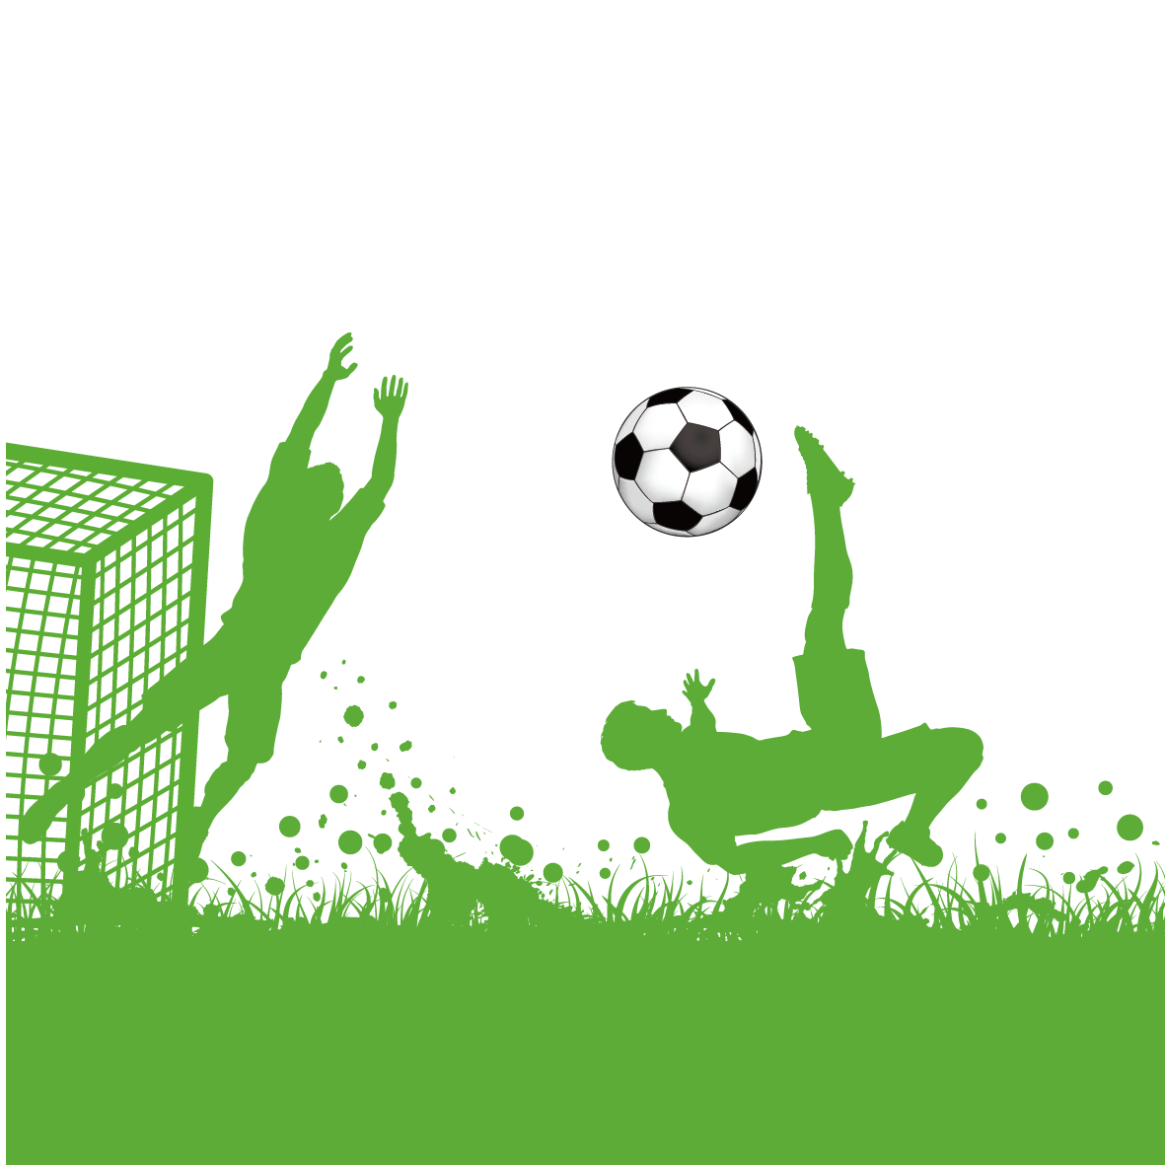
TRIVIA MUNDIAL 2022
READY
GO

Slide 2
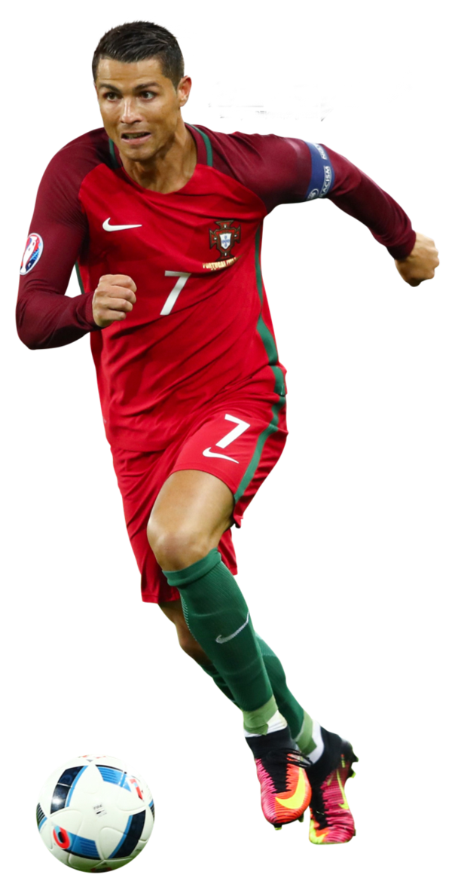
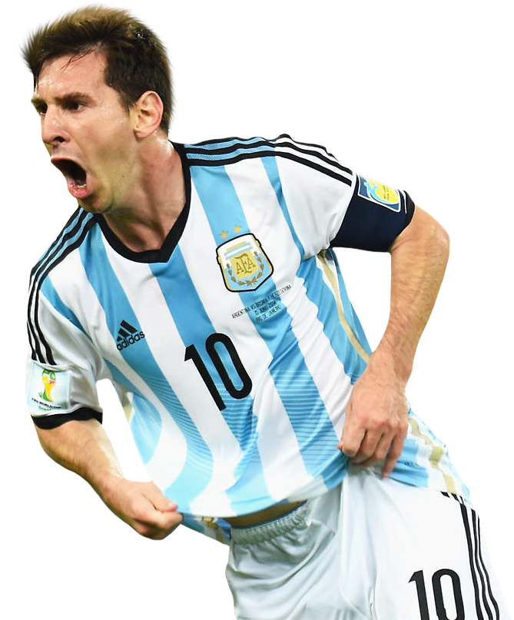
OPCIÓN MULTIPLE
VERDADERO Y FALSO

Slide 3
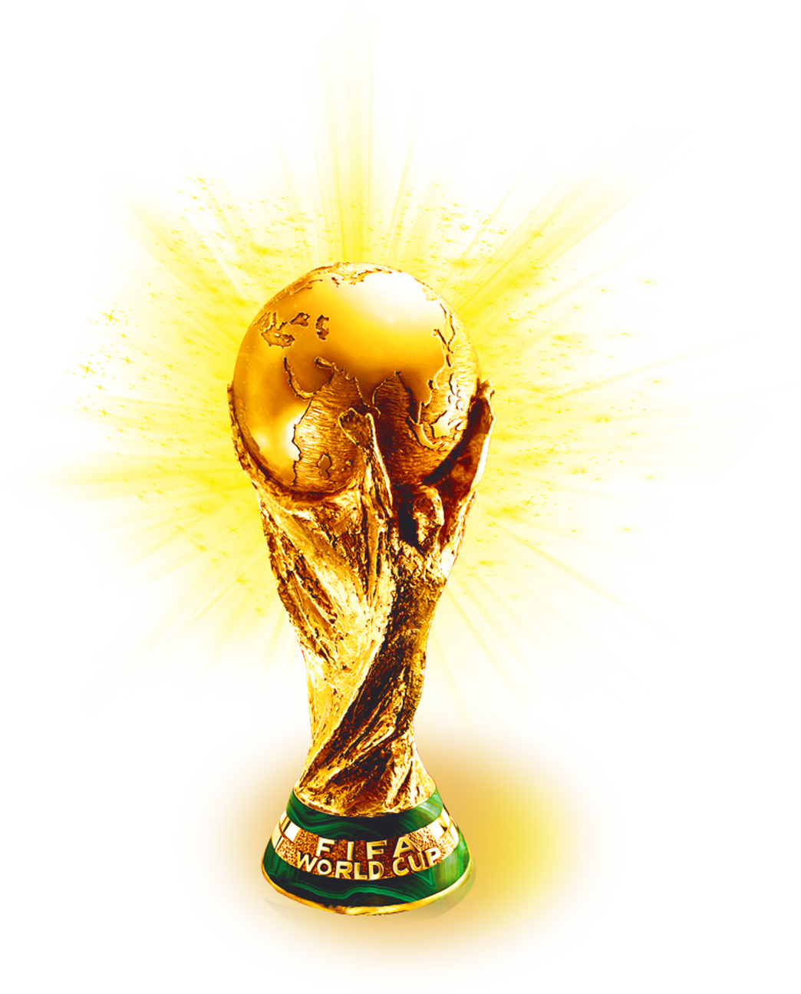
2
1

Slide 4
2
1
3

Slide 5
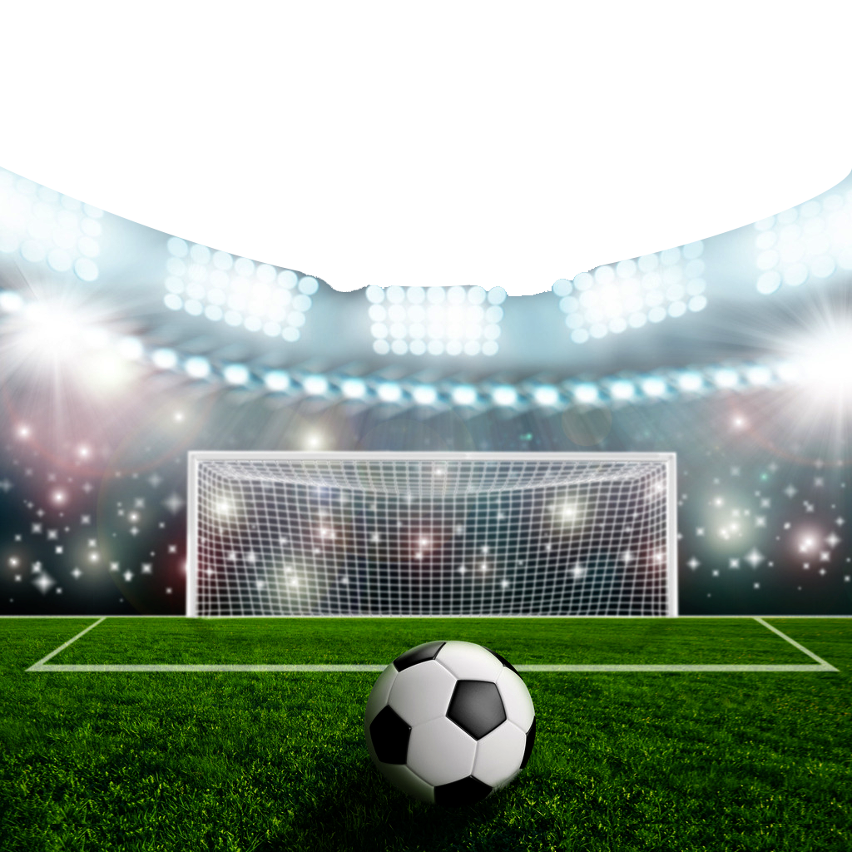
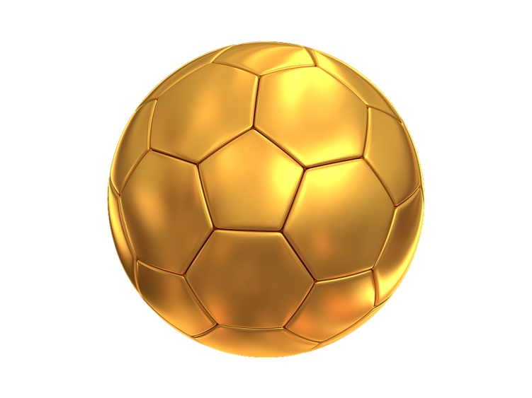
¿EN QUE PAIS SE JUEGA EL MUNDIAL 2022?
A) MÉXICO
B) QATAR
D) ESTADOS UNIDOS
C) INGLATERRA

Slide 6
¿POR CUANTOS GOLES PERDIÓ ARGENTINA SU PRIMER PARTIDO?
A) 2-0
B) 3-1
D) 2-1
C) 3-2

Slide 7
MÉXICO PASO A OCTAVOS DE FINAL
VERDADERO
FALSO

Slide 8
NEYMAR JUGÓ EL ULTIMO PARTIDO DE LA FASE DE GRUPOS
VERDADERO
FALSO

Slide 9
EL JUGADOR CR7 PODRA JUGAR DOS JUEGOS MAS DESPUES DE ESTE MUNDIAL
VERDADERO
FALSO

Slide 10
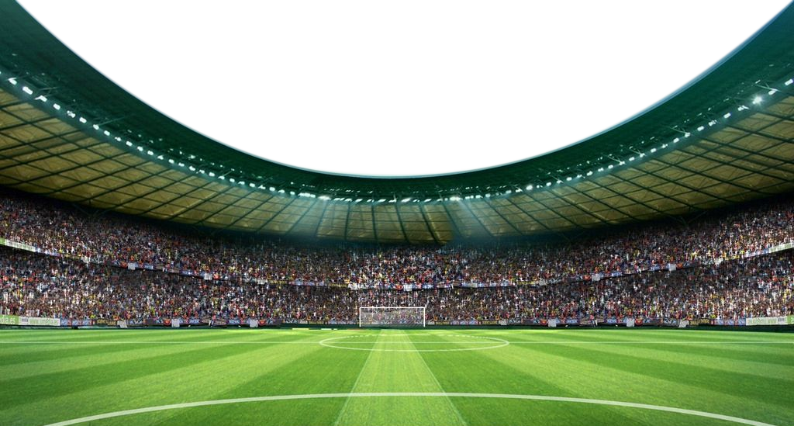
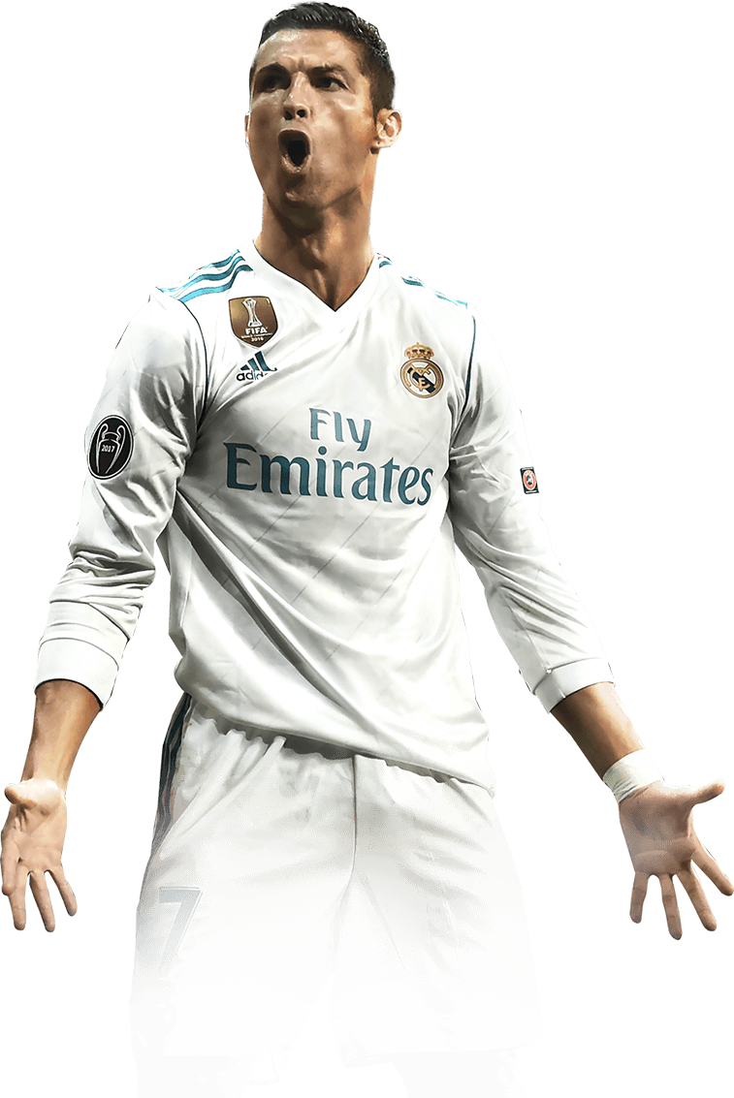
CORRECTO

Slide 11
INCORRECTO

